Slide 1


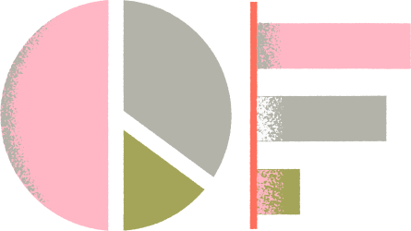



SOCIAL MEDIA
REPORT

Slide 2





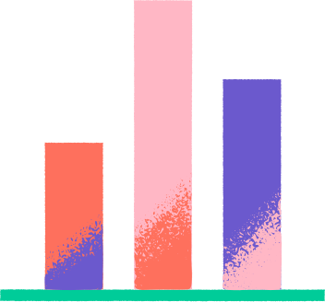

STUDIO SHODWE
2023
OUR PLAN
CONTENTS
03
TARGET WE WANT
04
CALNDER FOR JUNARY
05
INSIGTES ON FB
06
INSIGETS IN MSAGES & FB
07
INSIGTS TO TIKTOK
08
EARNED ACHIEVEMENTS
09
TIKTOK TOP POST

Slide 3

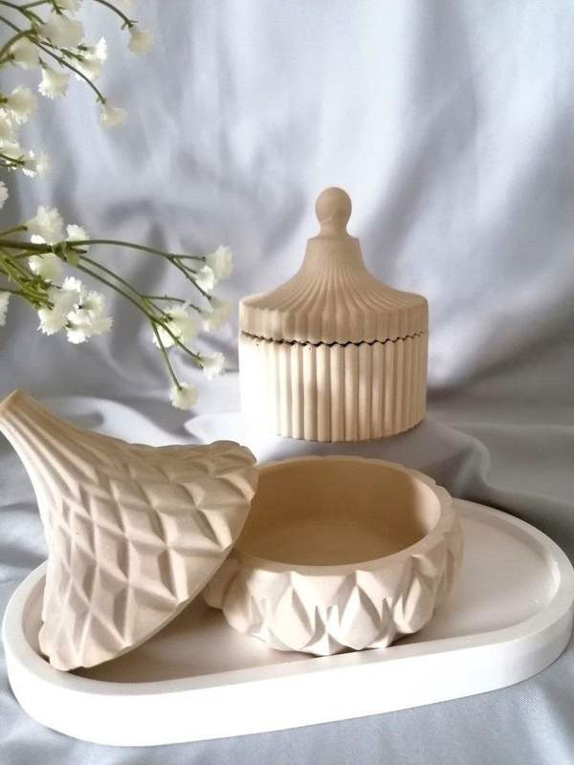
Objectives
To establish Alex Land as a leading brand in handcrafted concrete decor, combining artistry with strategic marketing to expand reach, boost engagement, and drive sustainable growth.
Our Services at Alex Land
Concrete Decor & Antiques – Handcrafted vases, antiques, and home decor.
DIY Supplies – Premium concrete materials, molds, and accessories.
Unfinished Pieces – Ready-to-use DIY concrete items.
Crafting Courses – Training from beginner to expert.
Customized Favors – Soubou’, wedding, and Katb Ketab gifts.

Slide 4

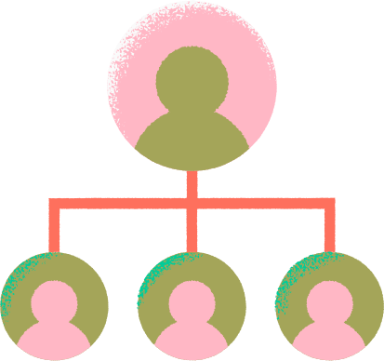


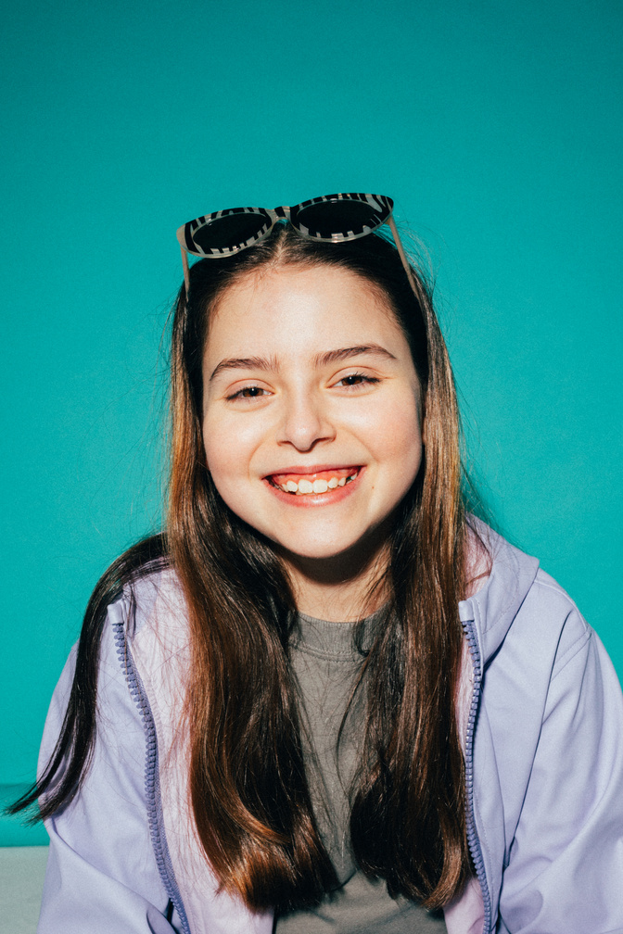
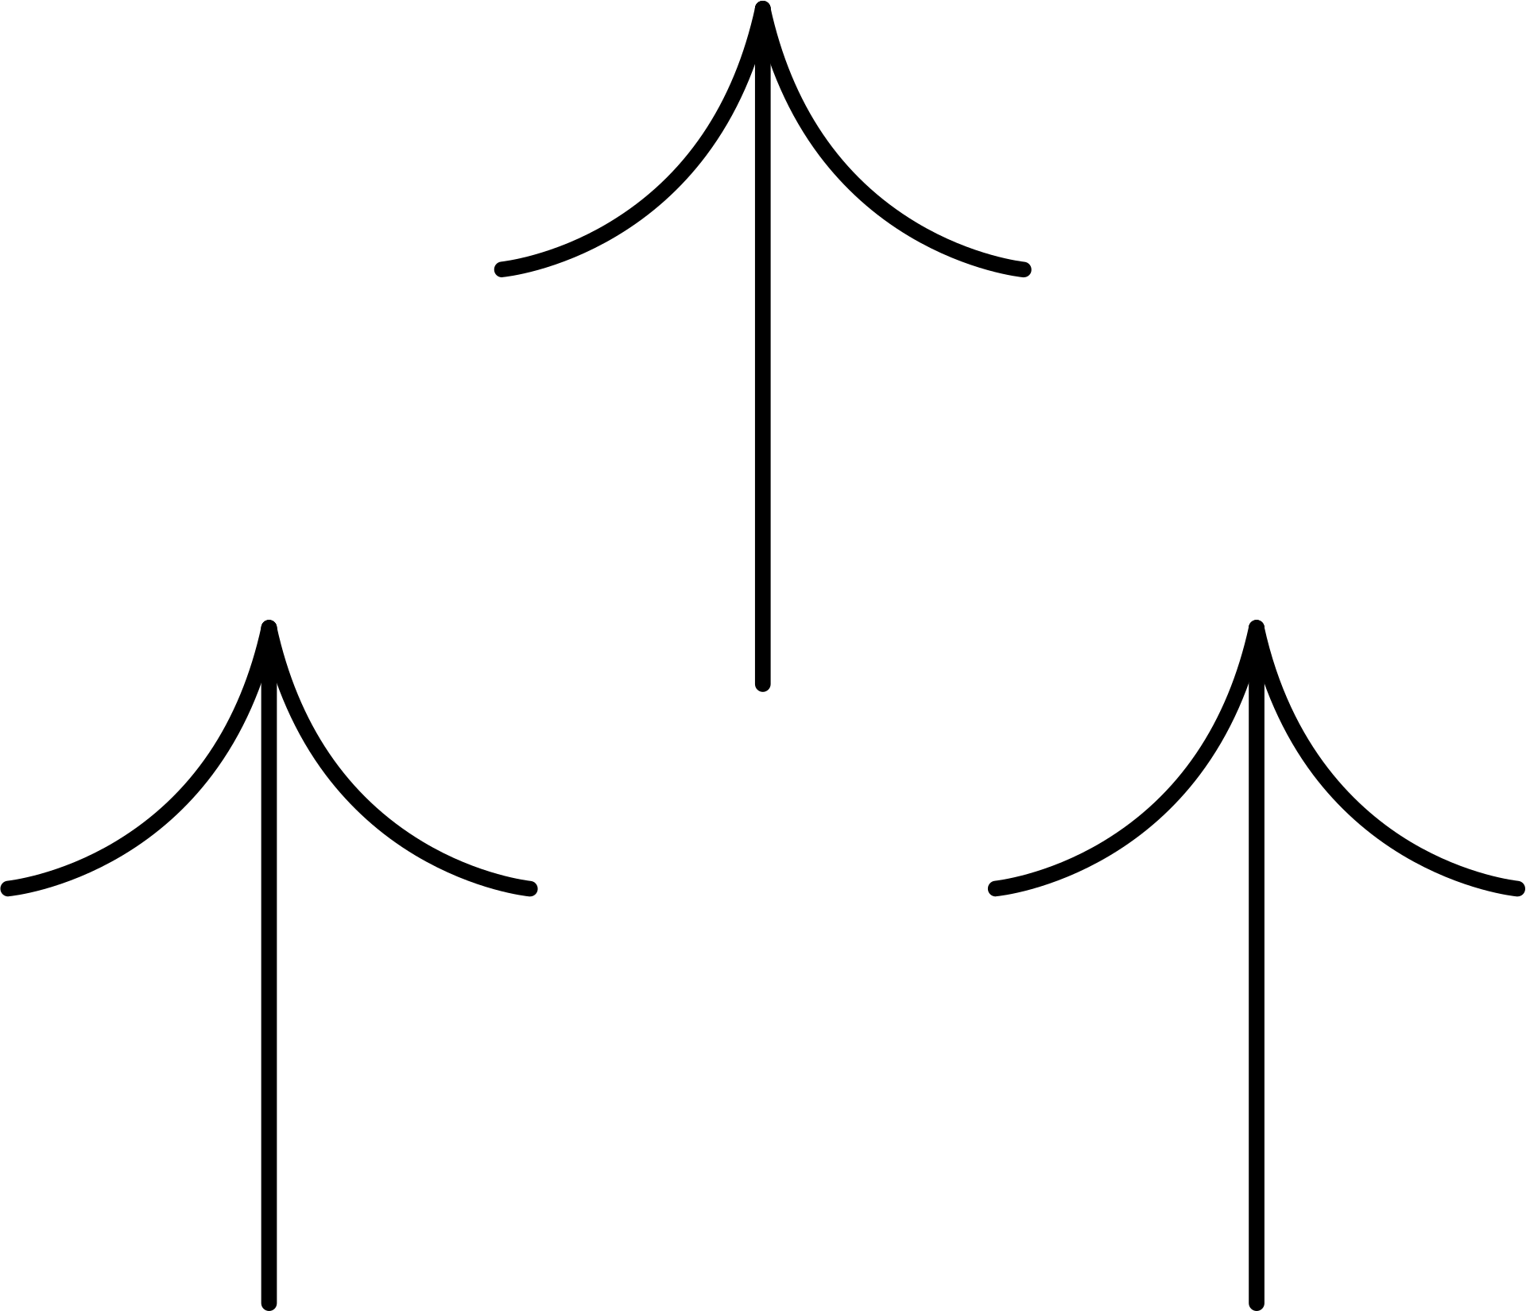
BUYER PERSONA
2025
AYSEL
NADEEN
HEAD OF SOCIAL MEDIA
CONTENT CREATOR

Slide 5


GOALS
- To launch her own small business selling home decor items made from unfinished concrete.
AYSEL
PERSONALITY
STUDENT
- Balancing her studies with her new business venture.
- Limited experience in running a business, requiring her to learn as she goes.
AGE
20
GENDER
FEMALE
LOCATION
EGYPTIAN

Slide 6
GOALS
* Goals: Find unique and thoughtful gifts for her baby's first celebration, save time and effort, create a memorable experience for her guests
NADEEN
PERSONALITY
STUDENT
* Pain Points: Feeling stressed about planning the baby shower, difficulty finding unique and practical gifts, worried about exceeding her budget
AGE
28
GENDER
FEMALE
LOCATION
EGYPTIAN

Slide 7







SWOT ANALYSIS
Strenths
threats
Competition
Changing Tastes
losing followers interest due to gab time between product batches
Product Quality
Variety
customization
accessibility
industrial courses
Weaknesses
Opportunities
Brand Awareness
unupdated social media platforms
Not focusing enough on the industry courses they provide
gap time between product batches, which leaves followers waiting for new products
Market Expansion
Digital Marketing
Special Occasions
growing community of people interested in their courses

Slide 8
SWOT ANALYSIS
Strengths
Product Quality:
Alex Land consistently delivers high-quality concrete decorative pieces, demonstrating durability and aesthetic appeal. This builds customer trust and encourages repeat purchases.
They emphasize the precise formulation and craftsmanship involved in each piece, highlighting the value proposition beyond mass-produced alternatives.
Variety:
Alex Land offers a diverse range of concrete decorative pieces, catering to various styles and preferences. This allows them to attract a wider customer base.
customization :
Alex Land provides customization options, allowing customers to personalize their concrete decorative pieces. This adds a unique selling point and enhances customer satisfaction. Customization may include personalized engravings, specific color requests, or tailored sizes, creating a bespoke experience.
accessibility :
Alex Land offers multiple channels for customers to purchase their products, including in-store visits and nationwide shipping. The store visits will also help the customer see the product in real life and the variety of products, which will make them buy more products.
industrial courses :
Alex Land offers comprehensive industrial courses on concrete decorative piece creation, covering everything from formulation to shaping.These courses provide valuable knowledge and skills, attracting individuals interested in learning the craft.

Slide 9
SWOT ANALYSIS
Opportunities
Market Expansion :
Alex Land can expand its market reach by targeting new customer segments and geographical areas.
Digital Marketing :
Investing in digital marketing strategies, such as social media advertising can increase brand visibility and drive online sales.
Special Occasions :
Offering gift sets and personalized items for special occasions can also enhance customer engagement.
growing community of people interested in their courses :
Alex land has a great opportunity to grow this community by providing the courses they provide, and also creating a community on their social media platforms.

Slide 10
SWOT ANALYSIS
Weaknesses
Brand Awareness:
Alex Land's brand awareness is limited, hindering its ability to reach a wider audience and compete effectively.
un-updated social media platforms:
Alex Land's social media platforms are not consistently updated, resulting in low engagement and missed opportunities to connect with potential customers.
Not focusing enough on the industry courses they provide :
While the courses are a strong asset, Alex Land is not focusing on them enough, they are not advertising them as much as they should.
Gap Time Between Product Batches:
The significant gap time between product batches leads to customer frustration and potential loss of interest.
Followers waiting for new products may seek alternatives if the wait is too long, impacting sales and brand loyalty.

Slide 11
SWOT ANALYSIS
Threats
Production Time Delays:
Handmade products take longer to create, affecting marketing timelines.
Solution: Plan campaigns around available stock, use pre-orders, and showcase production progress to engage customers.losing followers' interest due to gap time between product batches
Low conversion rates:
Customers hesitate due to pricing or trust issues.
Solution: Highlight uniqueness, showcase customer reviews, offer flexible payment options, and optimize the website for better user experience.

Slide 12
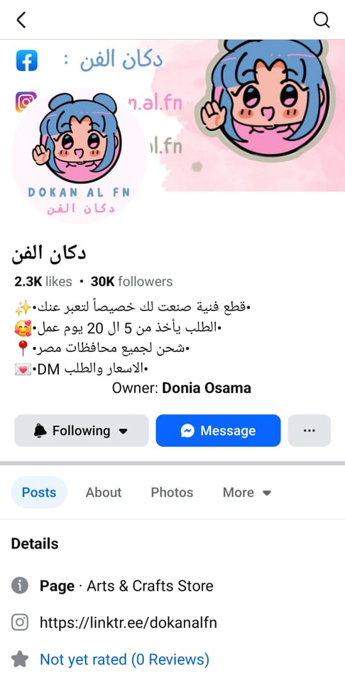
COMPETITORS DOKAN AL FN
Industry: Handmade art and crafts.
Location: Egypt.
Products: Artistic handmade pieces, concrete decorations, scented candles.
Engagement: 2.3K likes, 30K followers.
Shipping: Available across Egypt.
Notes: Focuses on customized art pieces, with an order time of 5-20 days.

Slide 13
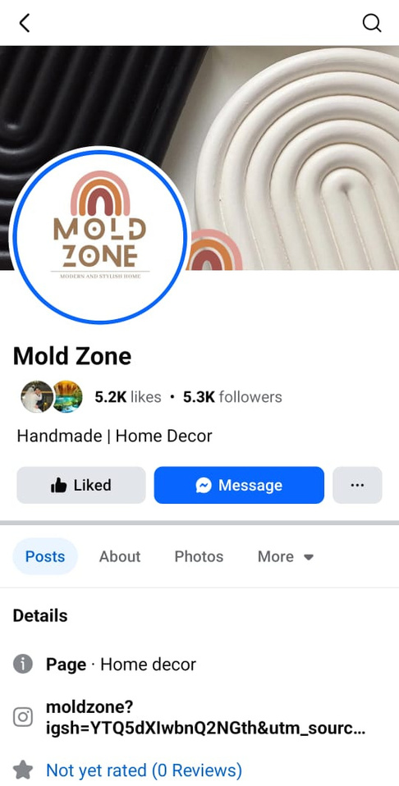
COMPETITORS MOLD ZONE
Industry: Handmade home decor.
Products: Modern decorative pieces, including unique vases (e.g., "donut vases").
Engagement: 5.2K likes, 5.3K followers.
Shipping: Not explicitly mentioned.
Notes: Emphasizes minimalist and stylish home decor with a modern aesthetic.
Comparison & Key Insights:
Target Audience:
Dokan Al Fn appeals to art lovers and those seeking custom-designed pieces.
Mold Zone focuses on home decor enthusiasts who prefer elegant and contemporary designs.
Social Engagement:
Dokan Al Fn has a larger follower base, suggesting strong audience interest.
Mold Zone has a moderate following but might target a niche market.

Slide 14







Social Media
INFOGRAPHIC
FACEBOOK
159 sers
INSTGRAM
30 users
TIKTOK
27 follower
GOOGLE SITE
0 wisits
TELGRAM
10 users

Slide 15


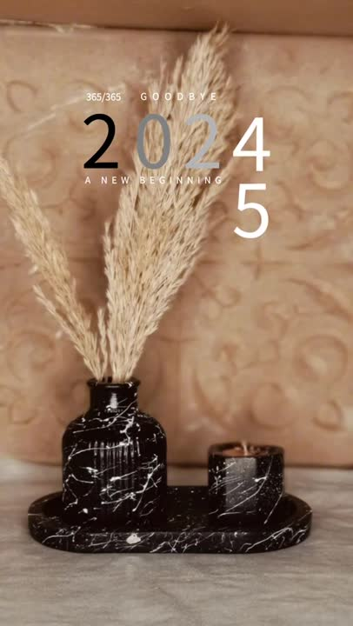

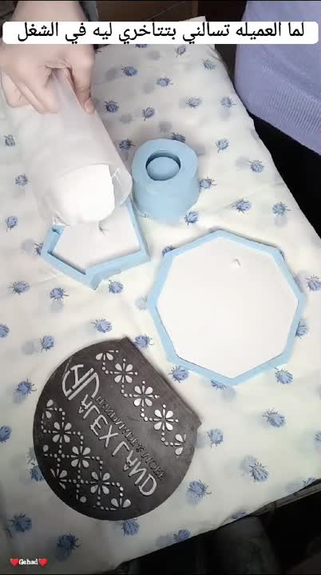
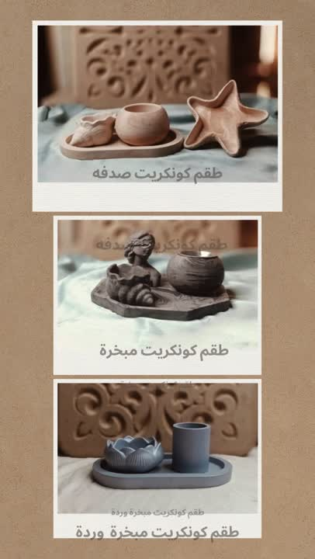
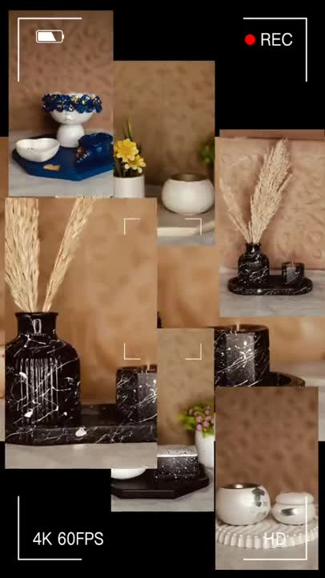
Content Calendar
1 - 7 January
WED 1/1 | THUR 1/2 | FRI 1/3 | SAT 1/4 |  | SUN 1/5 | MON 1/6 | TUES 1/7
-Promotional & seasonal content - trendy music reel -awareness &engagement |  | - promotional content . - awarness & engagement - promote unique handmade designs and CTA | -Inc. engagement -build a brand personality by sharing behind-the-scenes comedy video. |  |  | -inc. engagement and drive sales -Promotional Emotional lifestyle focused content | -music Video -Promotional -awerness &engagement
Caption | Caption | Caption | Caption |  | Caption | Caption | Caption
كل سنة وانتوا طيبين 🎉✨ وبداية سنة جديدة مليانة فرحة ونجاح بإذن الله 🥳❤️ بمناسبة السنة الجديدة، جهزنا لكم تصاميم حلوة و تريندي تناسب كل الأذواق 🎨🏡 🌟🏠 نوعدكم بكل جديد ومميز 🎉 📍 العنوان: الإسكندرية أمام محطة ترام صفر 📞 للتواصل واتساب: 📲 https://api.whatsapp.com/send?phone=%2B201281399979 |  | كل قطعة مميزة ومعمولة بكل حب. تشكيلة متنوعة من شغل الكونكريت كلها مميزة لانك تستحقي كل قطعة في بيتك و مناسبتك تكون مميزة ✨ كل منتجات وادوات الهاند ميد هتلاقيها فبيت الهاند ميد أليكس لاند من انتاج ورشتنا مش محتاج تختار بين الجودة والسعر لأننا جمعنالك الأتنين😉 العنوان: الاسكندرية امام محطه ترام صفر للطلب والاستفسار، تواصل معنا عبر الواتساب +201281399979 #handmade #هاند_ميد #Alexland #design #كونكريت #ديكور | لماالعميل يكون مستعجل عل الاوردر 😂😂😅 |  |  | لو عايزة تزودي لمسة شيك في بيتك، يبقى لازم تشوفي تشكيلاتنا اليدوية من الكونكريت! 🌊 طقم الصدفة: روح البحر في تصميم بسيط وراقي. 👩‍🎤 طقم مبخرة الحورية: قطعة بتدي طابع أسطوري وجميل. 🌸 طقم مبخرة الوردة: جمال ونعومة في قطعة واحدة. كل قطعة معمولة بحب وباهتمام بالتفاصيل عشان تناسب ذوقك وتكون إضافة مميزة لبيتك 🏡✨ 📩 اطلب طقمك المفضل دلوقتي متاح طلبات خاصه باسعار تنافسيه | منتجات أليكس لاند هاتخطف قلبك من أول نظرة🥰😍😍
#happynewyear #decoration #2025 #ديكورات #كونكريت #هاندميد |  | #handmade #Alexland #decore ديكور #كونكريت #هاندميد# | #alexland #decore #alex #هاندميد# كونكريت #ديكور |  |  | #شغل_يدوي #ديكور_بيتك #ستايلك_مميز #كونكريت_شيك #حاجات_شيك #لمساتك_البسيطة #طقم_شيك | #alexland #handmade #concrete #شغل_يدوي #ديكور_بيتك
Status: Done |  | Status: done | Status: done |  |  | Status: done

Slide 16
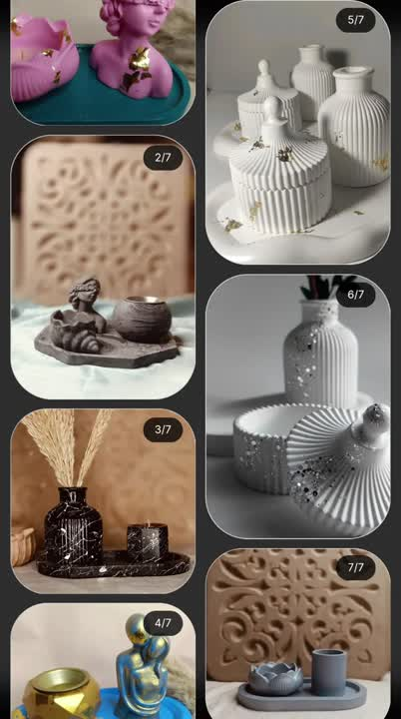
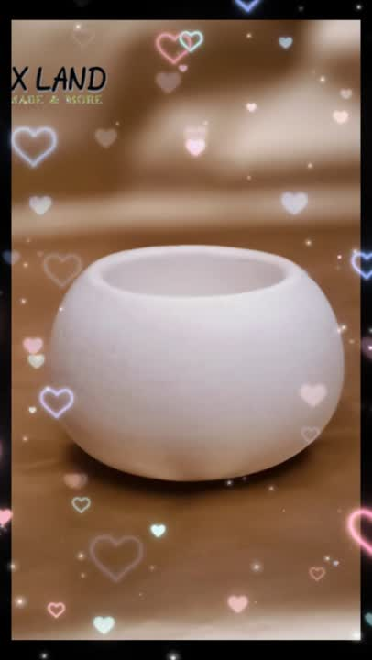
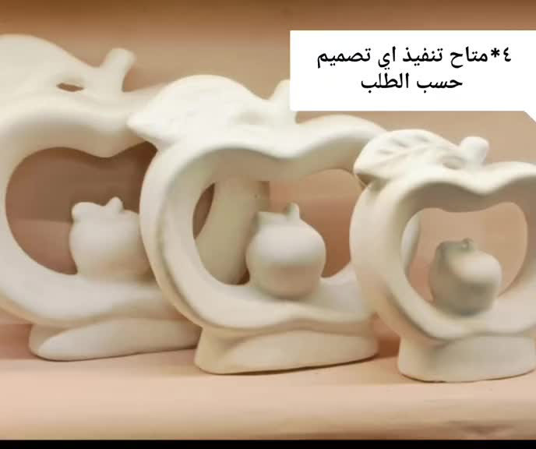
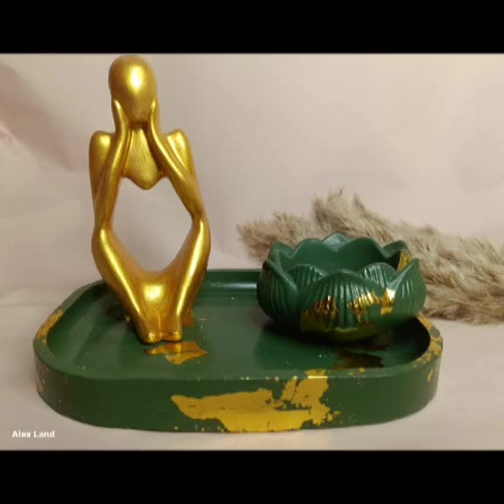
Content Calendar
8 - 14 January
WED 1/8 | THUR 1/9 | FRI 1/10 | SAT 1/11 | SUN 1/12 | MON 1/13 | TUES 1/14
 | -Trending music Reel. - Inc. Engagement ,Reach & Virallity -Brand Reliability | -Prmotional music Video -Engagement and inc. Sales |  | -Showcase quality variety, affordability to inc sales ,engagement -Promotional video to highlight 5 key features of AlexLand. |  | -awerness and Engagement - comedy video to showcase product and attract new customers
Caption | Caption | Caption | Caption | Caption | Caption | Caption
 | بسيطة.. شيك.. ومليانة تفاصيل تريح القلب 🕯🌸" الحاجات الصغيرة دي بتعمل فرق كبير في شكل أي ركن في البيت.. اللمسات الحلوة اللي تخليكِ تحسي بالدفا والهدوء ✨ لو بتحبي التفاصيل زيي، قوليلي إفضل قطعه جبتك؟ | 🛍️✨شاركنا رأيك بكل صراحة! ❤️ قول لنا في الكومنتات إيه أكتر قطعة كونكريت خطفت قلبك؟ #شغل_ايديا_وحياة_عينيا🙈 #كونكريت_شموع #جمال_الخامه |  | ✨️اختيارك لأليكس لاند يعني جودة مضمونة، تصاميم متنوعة،وبأقل أسعار ✨️العنوان الاسكندرية امام محطه ترام صفر https://api.whatsapp.com/send?phone=%2B201281399979 #homedecor #alex #AlexLand |  | وأحنا قاعدين نزاكر للعيال 😂😅
 | ديكور_شيك #تفاصيل_بيتي #لمسات_بسيطة #ستايل_مصري #أناقة_البيت #افكار_ديكور #بيت_هادي #ديكورات_مودرن #ماشاء_الله #شموع_وهدوء #مبخرة_شيك | #handmade #concrete #Alexland #ديكور #مبخرة_شيك #توزيعات |  | هاندميد #كونكريت# ديكور# #AlexLand #homedecor #alex |  | #AlexLand # concrete #decore ديكور #هاندميد # الكبير_ اوي#
 | Status: done | status: done |  | Status: done |  | Status: done

Slide 17
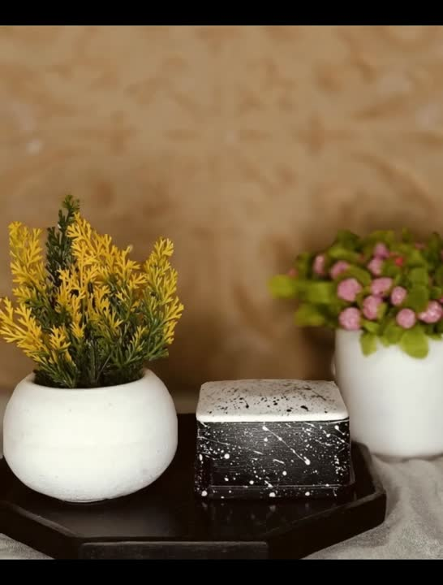
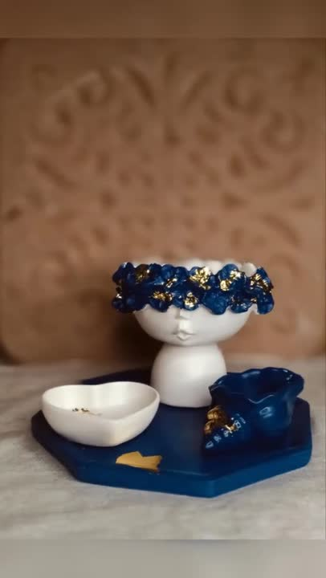
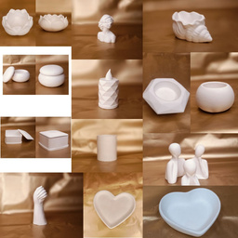

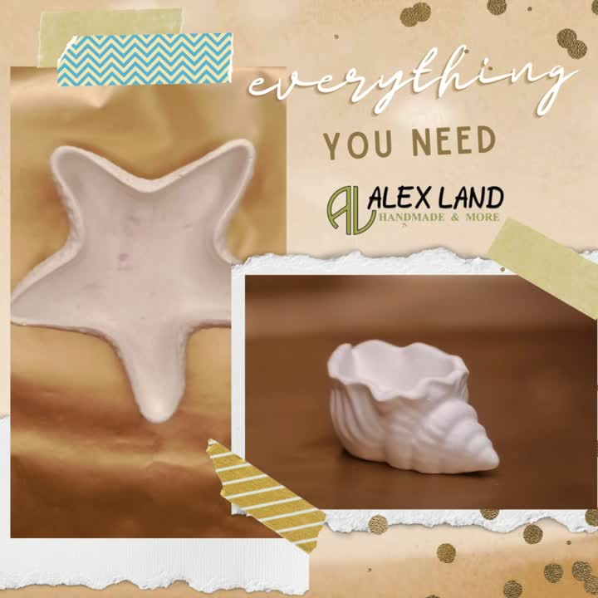
Content Calendar
15 - 21 January
WEDN 1/15 | THUR 1/16 | FRI 1/17 | SAT 18 | SUN 1/19 | MON 1/20 | TUES 1/21
-promotion for new products awarness -musical ,lifestyle video |  | -voice over reel for promotion & CTA -inc. Engagement and icrease sales | ‐Carousel for newproducts -Awareness&Engagement -promotion and CTA |  | -Storytelling promotional content -Trendy music real to inc.Engagement, Reach & Virallity | -Educational promotion -Awerness ،inc sales
Caption | Caption | Caption | Caption | Caption | Caption | Caption
الجمال في البساطة! 🕊️علشان كده جبنالكم تصاميم جديدة 🥰 ديكور هاند ميد يجمع بين الأناقة والطبيعة بألوان هادية وتصاميم فريدة. مثالي لإضافة لمسة راقية لأي ركن في بيتك . 🌿✨ #ديكور #هاند_ميد #توزيعات #ترند #تصميم #alex #AlexLand #concrete |  | هو في حلاوة كده🤩وأسعار بتبدأ من $$جنية😉 ووعد بجودة مفيش منها مثيل💗💖💝 كل دة وأكتر هتلاقو في كتالوج الواتس https://wa.me/c/201281399979 #فازة # كونكريت #هاندميد #alexland #decoration | إبدأ شغلك في الهاند ميد بـ 200 جنيه بس! 💥 باكدج المبتدئين بـ 22 قطعة بجودة ماربل رهيبة، شغل جاهز عالفينيش فورًا! 🖤 الكمية محدودة، متفوتش الفرصة! العنوان : الإسكندرية أمام محطة ترام صفر للتواصل عبر الواتساب +20 12 81399979 |  | في Alexland، كل قطعة بتبدأ بحلم بسيط وتتحول لتحفة فنية تعكس شخصيتك. ✨ سواء ديكور فريد 🪞، قطعة أنتيكة 🏺، أو تصميم هاند ميد 🖌️، منتجاتنا مش مجرد ديكور، دي ذكريات بتعيش معاك! 🏡❤️ اختار القطعة اللي بتحكي قصتك 📖💫 إيه أول حاجة خطفت انتباهك؟ 🤔 شاركنا رأيك في الكومنتات! 💬👇🛍️ | كونكريت وريزن وصلصال وشموع وقوالب سيليكون وغيرهم كتييير دلوقتي لو انت بتشتغل في اي خامة ومحتاج مكان تثق فيه عشان تقدر تصب شغلك وتستلم بكل الكميات اللي انت محتاجها سواء هواية او بتشتغل او حتي لكل مناسباتك لو انت لسا عايز تتعلم من الأول ف احنا بنقدم كمان دورات تدريبية عشان تتعلم ازاي تشتغل مع الخامات دي كلها من اول نسب الخلطة الصح لحد طريقة تسعير منتجاتك كل اسئلتك اجابتها عندنا.. مستني ايه؟ تواصل معانا واعرف كل التفاصيل اللي محتاجها
 |  |  | #handmade ##concrete كونكريت #عروضض# |  | #alexland #handmade #concrete
Status: Done |  | Status: done | Status: |  | Status: done

Slide 18
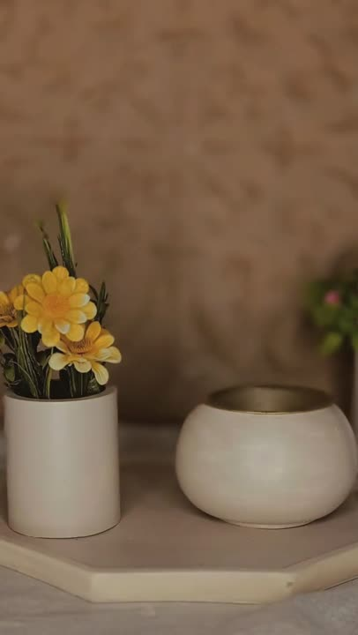
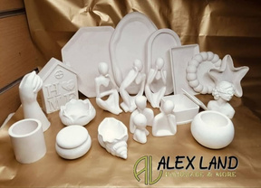
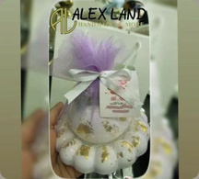
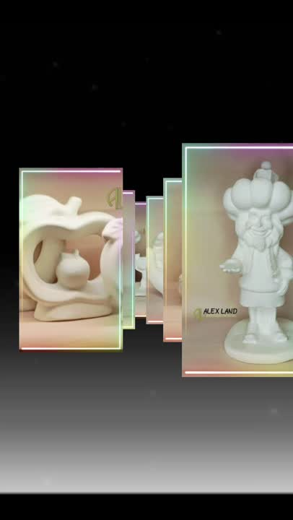
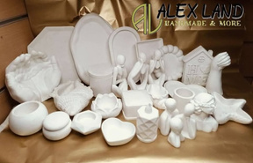
Content Calendar
22- 28 January
WEDN 1/22 | THUR 1/23 | FRI 1/24 | SAT 1/25 | SUN 1/26 | MON 1/27 | TUES 1/28
Trending music reel -inc. Reach &Virallity - Engagement -Brand Reliability | -Promotional & Seasonal content Inspire creativity, and CTA enrollment in handmade courses. - Carousel | -Comedy voiceover video Inc .Engagement & sales | - (UGC)User- Generated Content Build trust, increase credibility, and drive engagement authentic customer reviews. -Carousel |  |  | Seasonal &Promotional -Showcase Ramadan new designs . Awarness& Engagement
Caption | Caption | Caption | Caption | Caption | Caption | Caption
#alexland #handmade #homedecore #كونكريت #هاندميد #إكسبلور | عروض اجازة نص السنة 💣🔥 بدأت أجازة نص السنة، ودي فرصة ذهبية لاستثمار وقتك في حاجات مفيدة! لو لاحظت عندك شغف بالحرف اليدوية زي الشموع، الكونكريت، والريزن،والصلصال ،الديكوباج، والجلود ما تتردديش تنمي مهاراتك الحرف اليدوية مش بس هواية، لكنها وسيلة للتعبير عن النفس وتفريغ الطاقة بشكل إيجابي. إنضمى لينا فى الدورات التدريبية التعليمية لفنون الهاند ميد المختلفه | لماالمدير يطلب منك شغل كتير🤕مش بتلحقي تخلصي! قدمي إستقالتك 🤜 وتعالي خدي من عندنا كونكريت بدون فينش 🤩 أسفة شوفلك غيري 🤣🤣 أطلبي الي انتي عايزاه من كتالوج الواتساب | أكتر حاجة بتفرحنا ريفيوهاتكم الحلوة! ❤️ كلامكم هو السر وراه شغفنا بكل قطعة بنعملها في Alexland. 🪴 لو جربت منتجاتنا، شاركنا رأيك في الكومنتات! 🌟 #Alexland #شغف_بالحرفية #رأيكم_يهمنا" #Alexland #HandmadeWithLove #ClientLove" |  |  | جهزنالكم مفاجآت وأشكال جديدة لرمضان! 🌙✨ منتجات كونكريت هاند ميد بتصاميم مميزة تضيف لمسة ساحرة لزينة الشهر الكريم. 🕌 شاركونا رأيكم: واكتبولنا في الكومنت إيه الألوان اللي تحبوها في تصاميم رمضان الجديدة؟ 🌙✨🕌🎨 للتواصل عبر الواتساب. 01281399979 العنوان : امام محطة صفر - الإسكندرية #alex #AlexLand #رمضان #ديكور
Status: done | Status: done |  | status |  |  | status

Slide 19
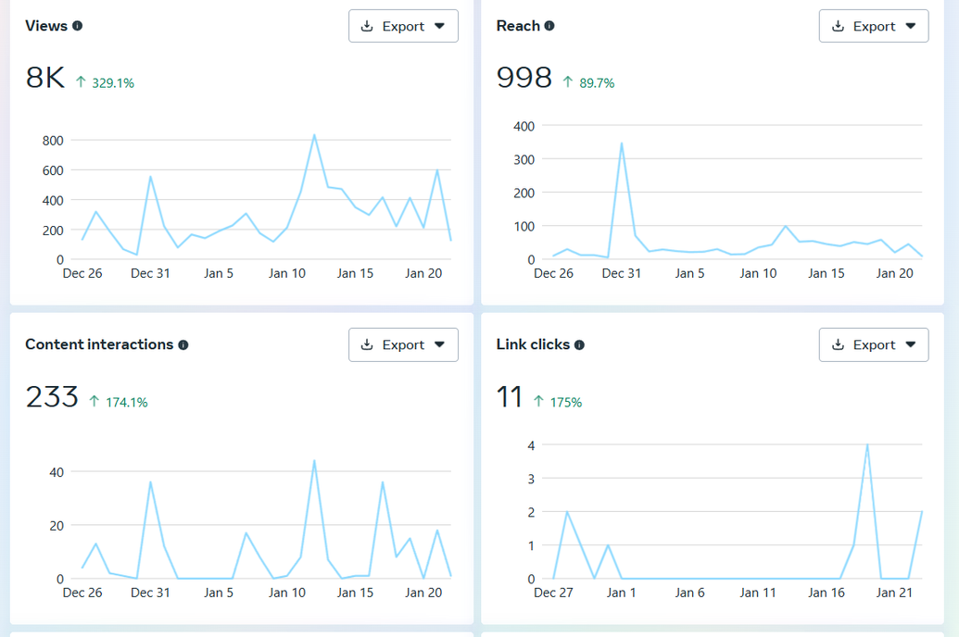
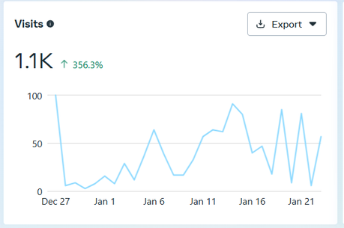
Content january insists
total fb breformance

Slide 20
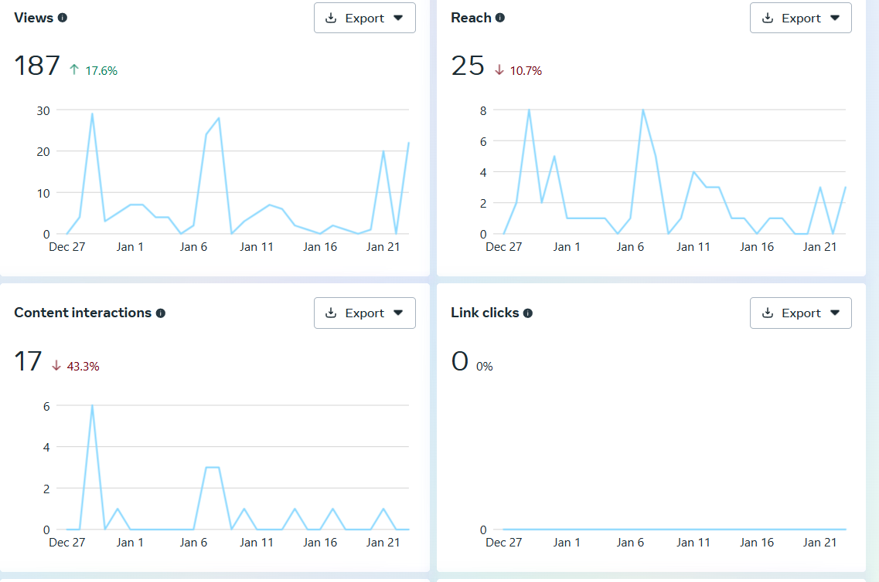
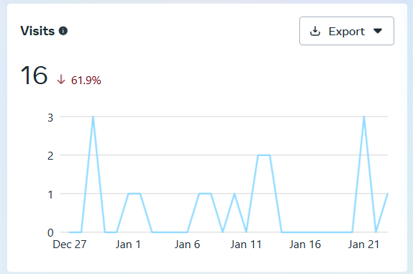
Content january insists
total ig breformance

Slide 21
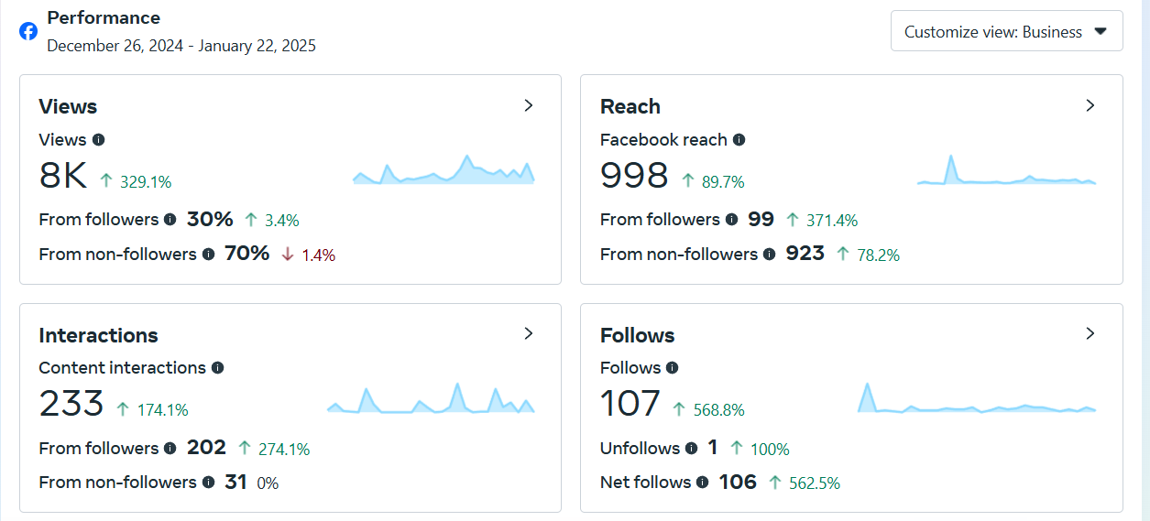
Content january insists

Slide 22
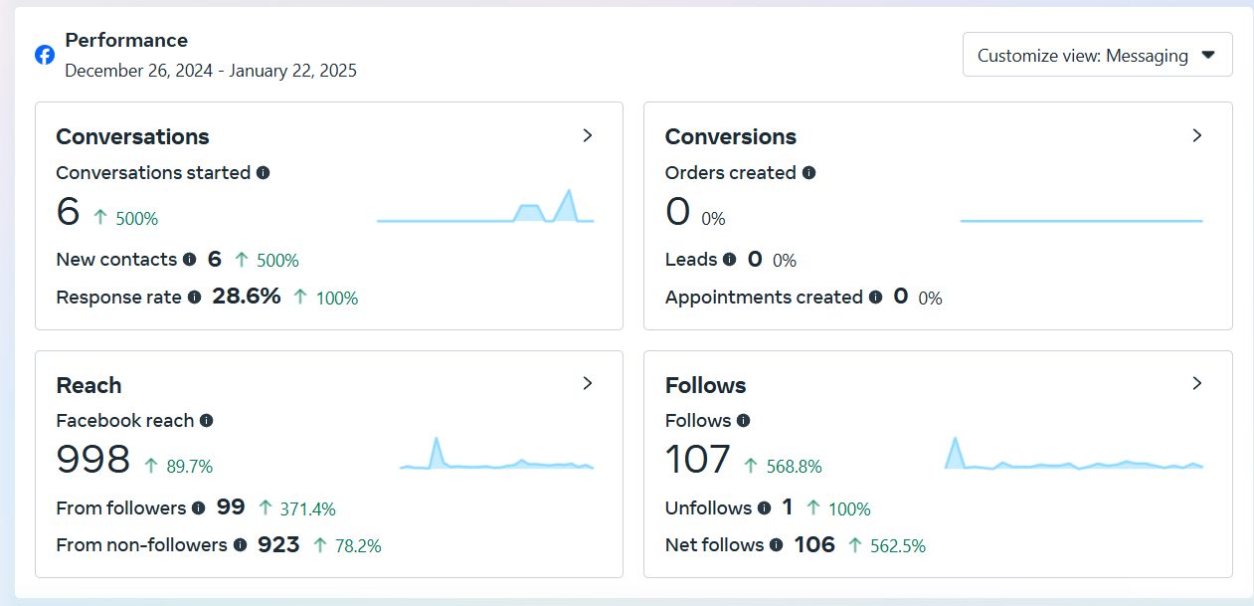
Content january insists
massages performance

Slide 23
Content january insists
massages performance

Slide 24
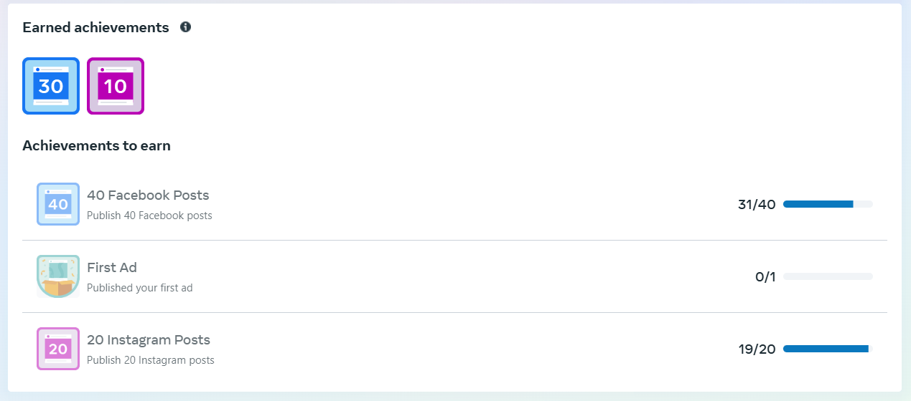
Content january insists
Earned achievements

Slide 25
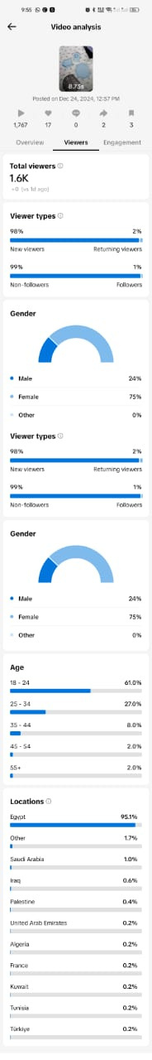
Content january insists
tiktok reach

Slide 26




Our Team
Aya khamis
HuDa Hassan
Rasha Abdel monsef
Nahla Mansy

